Slide 1
STARTUP MODEL BEGINNER
PROF. DR. EDISON LUIZ LEISMANN
2023
ADS TURMA II –JULHO/DEZEMBRO

Slide 2
O que é uma empresa?
Organização de recursos Financeiros, Humanos, Tecnológicos, Equipamentos, Matérias Primas, Logística, para atender determinadas NECESSIDADES de pessoas e de outras organizações.
O recurso mais importante nesse processo é o TEMPO.
CICLO ECONÔMICO: PMRV + PMRE
CICLO FINANCEIRO: PMRV + PMRE – PMPF
Ver exemplo da BRF 2023.
Ocorre que as necessidades dos clientes não é um alvo FIXO. Ele se altera ao longo do tempo.

Slide 3
O que é uma iniciante?
Organização de recursos Financeiros, Humanos, Tecnológicos, Equipamentos, Matérias Primas, Logística, para atender determinadas NECESSIDADES ou NICHO DE MERCADO de forma LUCRATIVA.
COMPETITIVIDADE

Slide 4
O que é uma STARTUP?
Empresa iniciante com potencial de escalabilidade.

Slide 5
O que é uma STARTUP ENXUTA? Referências.
Conceito trabalhado por ERIC RIES.
O livro "The Lean Startup" (Startup Enxuta) de Eric Ries é uma referência importante no mundo das startups e aborda um conjunto de conceitos-chave para desenvolver e administrar startups de maneira eficiente.
Outras referências:
1-"The Lean Startup: How Today's Entrepreneurs Use Continuous Innovation to Create Radically Successful Businesses" por Eric Ries.
2-Este livro introduz o conceito de "lean startup", que se concentra em testar hipóteses, iterar rapidamente e adaptar-se às mudanças, reduzindo o desperdício de recursos. É um guia fundamental para empreendedores que desejam criar startups de forma ágil.
3-"Zero to One: Notes on Startups, or How to Build the Future" por Peter Thiel.

Slide 6
+ Referências
3-Peter Thiel, cofundador do PayPal, compartilha suas perspectivas sobre como criar startups que criem inovações significativas e alcancem monopólios de mercado. Ele aborda a importância de encontrar um nicho único e construir a partir dele.
4-"The Startup Owner's Manual: The Step-by-Step Guide for Building a Great Company" por Steve Blank e Bob Dorf. Este livro oferece um guia detalhado para a criação de startups, cobrindo desde a concepção da ideia até a fase de crescimento. Ele inclui ferramentas práticas, estratégias de validação de mercado e abordagens de desenvolvimento do cliente.

Slide 7
BILL AULET
"Disciplined Entrepreneurship: 24 Steps to a Successful Startup" por Bill Aulet
Bill Aulet descreve um processo sistemático de 24 etapas para transformar uma ideia em um negócio viável. Ele aborda desde a identificação de oportunidades até a construção de um modelo de negócios sólido.
"Venture Deals: Be Smarter Than Your Lawyer and Venture Capitalist" por Brad Feld e Jason Mendelson
Para empreendedores que buscam financiamento, este livro explora os detalhes das negociações de investimento de capital de risco. Ele fornece insights sobre os termos típicos de acordos e como se preparar para essas negociações.

Slide 8
Outras referências
"Running Lean: Iterate from Plan A to a Plan That Works" por Ash Maurya
Baseado na abordagem lean startup, este livro explora maneiras de testar suas hipóteses de negócios de maneira eficaz e iterativa, a fim de construir um modelo de negócios sólido.
"The Innovator's Dilemma: When New Technologies Cause Great Firms to Fail" por Clayton Christensen
Embora não seja especificamente sobre startups, este livro explora por que empresas bem estabelecidas muitas vezes falham ao enfrentar a inovação disruptiva. As lições aqui podem ser aplicadas à criação de startups que desafiam as normas existentes.
"Startup Opportunities: Know When to Quit Your Day Job" por Sean Wise e Brad Feld
Este livro ajuda os empreendedores a avaliar oportunidades de startup, identificar mercados viáveis e compreender os principais componentes de uma ideia de negócio sólida.

Slide 9
ERIC RIES STARTUP ENXUTA
"Running Lean: Iterate from Plan A to a Plan That Works" por Ash Maurya
Baseado na abordagem lean startup, este livro explora maneiras de testar suas hipóteses de negócios de maneira eficaz e iterativa, a fim de construir um modelo de negócios sólido.
"The Innovator's Dilemma: When New Technologies Cause Great Firms to Fail" por Clayton Christensen
Embora não seja especificamente sobre startups, este livro explora por que empresas bem estabelecidas muitas vezes falham ao enfrentar a inovação disruptiva. As lições aqui podem ser aplicadas à criação de startups que desafiam as normas existentes.
"Startup Opportunities: Know When to Quit Your Day Job" por Sean Wise e Brad Feld
Este livro ajuda os empreendedores a avaliar oportunidades de startup, identificar mercados viáveis e compreender os principais componentes de uma ideia de negócio sólida.

Slide 10

É uma referência importante no mundo das startups e aborda um conjunto de conceitos-chave para desenvolver e administrar startups de maneira eficiente.
1-Startup: Uma organização projetada para criar um novo produto ou serviço em condições de extrema incerteza.
Startups estão focadas em inovação, aprendizado rápido e iteração constante.

Slide 12

2-Produto Mínimo Viável (PMV ou MPV): É a versão mais simples de um produto que permite que a equipe da startup colete a quantidade mínima de dados necessária para aprender e iterar. O PMV é desenvolvido e lançado rapidamente para validar hipóteses e testar a aceitação do mercado. Versão Alfa.

Slide 13


Slide 14

3-Validação de Aprendizado: O processo de testar hipóteses fundamentais por meio de experimentos controlados. Isso envolve a criação de experimentos que ajudam a equipe a aprender sobre o mercado, os clientes e o produto de maneira sistemática.

Slide 15

4-Pivotar: Mudar estrategicamente de direção quando uma hipótese fundamental se mostra incorreta. Existem diferentes tipos de pivôs, como: a) pivotar de um segmento de mercado para outro, b)de um modelo de negócios para outro, ou mesmo c)de um produto para outro.

Slide 17

IDÉIAS? https://www.copel.com/site/hackathon/

Slide 18

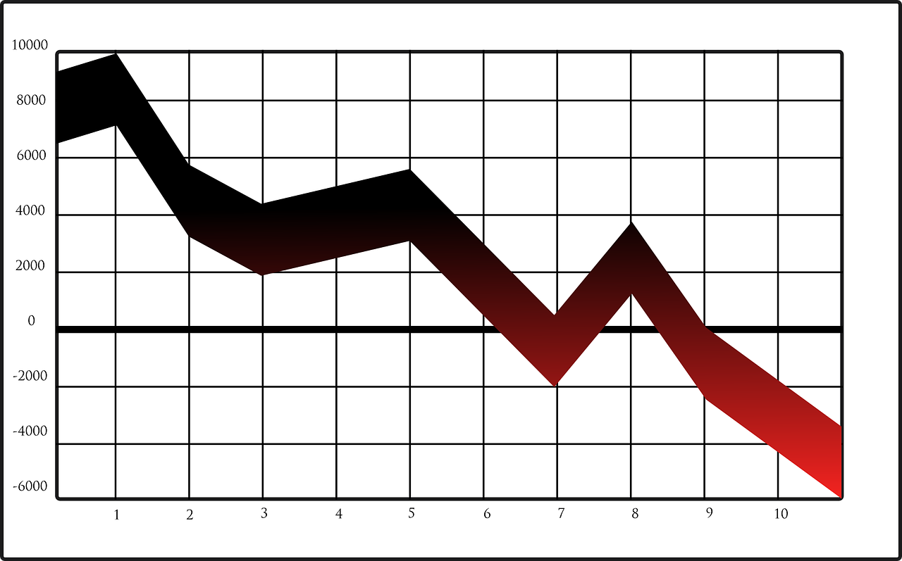
5- Construir-Medir-Aprender: É o ciclo fundamental da metodologia enxuta. Começa com a construção de um PMV, seguido pela medição de como o mercado reage a ele e, por fim, a aprendizagem com base nos dados coletados para melhorar ou pivotar o produto.

Slide 19


Slide 20

6-Feedback do Cliente: Coleta ativa de feedback dos clientes em relação ao produto ou serviço para compreender melhor suas necessidades, preferências e problemas. O feedback contínuo é usado para orientar as iterações e melhorias no produto.

Slide 21

FEEDBACK Específico, Construtivo, Focado no Essencial, Oportuno, Processo de escutar o cliente (empatia), Objetividade, Confidencialidade?

Slide 22
7-Desenvolvimento Sustentável: Buscar um equilíbrio entre crescimento e eficiência, visando a criação de um negócio escalável e rentável a longo prazo. Isso envolve otimizar a alocação de recursos para maximizar o aprendizado e o valor entregue ao cliente.
https://ecommercedesucesso.com.br/historia-da-amazon/
https://br.video.search.yahoo.com/search/video?fr=mcafee&ei=UTF-8&p=como+a+Amazon+maximizou+seu+aprendizado+infogr%C3%A1fico&type=E210BR91199G0#id=10&vid=307aef4b00708763214447d2e0cd0d9f&action=click

Slide 23


8- Engajamento Contínuo com Clientes: A abordagem de manter um relacionamento ativo com os clientes após o lançamento do produto, utilizando dados, análises e feedback para melhorar constantemente a experiência do usuário e agregar valor. (User Experience –UX- e Customer Experience –CX)
https://www.coursera.org/courses?query=ux%20design
https://br.video.search.yahoo.com/search/video?fr=mcafee&ei=UTF-8&p=Experi%C3%AAncia+do+Usu%C3%A1rio&type=E210BR91199G0#id=1&vid=904ffc4f7fc8032cf8df1fedc2ebcc79&action=click
Customer Experience (CX), ou Experiência do Cliente (em português) é o nome que se dá para o conjunto de percepções e impressões que um consumidor possui sobre uma determinada empresa após interagir com ela.

Slide 24


9-Iteração Rápida: A prática de fazer ajustes e melhorias frequentes no produto com base no aprendizado adquirido ao longo do tempo. Isso ajuda a evitar investimentos significativos em uma direção incorreta e a adaptar-se rapidamente às mudanças do mercado.

Slide 25

10-Medição de Aprendizado Validado: A coleta de métricas e dados relevantes para medir o progresso em relação aos objetivos da startup. As métricas devem ser escolhidas de forma a fornecer insights significativos sobre o desempenho do produto e a validação das hipóteses.

Slide 26
Sugestão de leitura:
Aprendendo a desescalar. –Ver PPT Prof. Edison Luiz Leismann no Blackboard Senac

